Slide 1


CABANG UNJANI
Periode April 2021

Slide 2
Issue
Sales
Profit
SQC → laporan komplen
People
Action plan
Sales
Bandingkan dg bulan sblumnya
Bandingkan dg target bulan berjalan
SSS dg tahun sebelumnya

Slide 3
Issue
Upadate terkait :
People ??
Equimpent rusak yg harus diperbaiki??
Produk ?? Supplayer ???
2. Sales
Bandingkan dg bulan sblumnya
Bandingkan dg target bulan berjalan
SSS dg tahun sebelumnya
Profit
Gross Profit bulan ini ?
P&L bulan sebelumnya ?? Bandingkan item pengeluaran ? Cost operasional
SQC
Laporan komplen bulan sebelumnya disbanding bulan ini..
5. People
Update team yg ada bulan ini
Kebutuhan team ?? Kalo ada
Info kedisiplinan team
6. Action Plan
Apa yg akan dibuat untuk perbaikan dari semua item diatas
Review hasil actionplan bulan seblumnya..

Slide 4
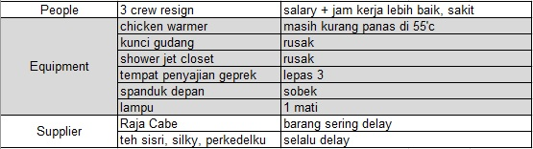
Issue

Slide 5
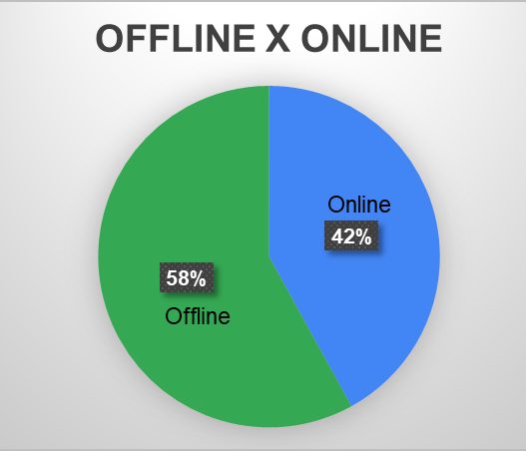
Sales

Slide 6
Profit
Deskripsi
SUB JUDUL

Slide 7
SQC

Slide 8
People

Slide 9
Action Plan

Slide 10
INSERT JUDUL
Deskripsi

Slide 11

Terimakasih
Salma Nurrul H. - 0043 (ARM – Unjani)

